Slide 1
Line follower robot
Universitatea ”Politehnica” Timișoara
Organizarea Calculatoarelor – proiect
Bogdan Bercea & Luigi Bolovan

Slide 2
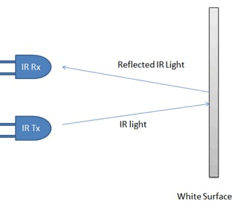
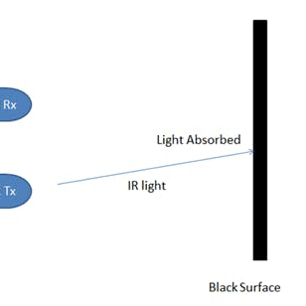
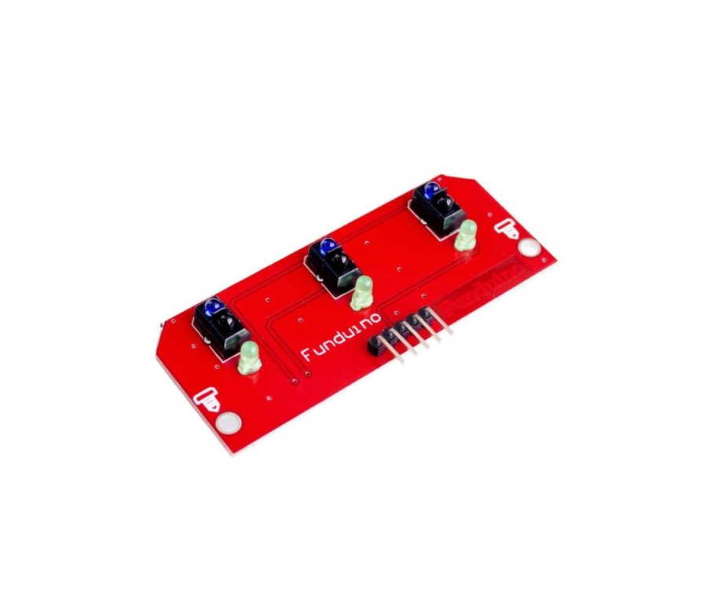
Conceptul de line follower
Conceptul de line follower se bazează în principiu pe lumină și pe reflexia acesteia la întâlnirea diferitelor suprafețe. Lumina ce cade pe o suprafață albă este reflectată aproximativ în întregime, în timp ce pe o suprafață neagră este absorbită.
Modulul folosit are trei senzori, fiecare având un transmitter și un receiver. Transmitter-ul(Tx) emite raze infraroșii pe suprafață, iar în cazul în care este întâlnită o suprafață albă, receiver-ul(Rx) recepționează acele raze reflectate și generează un output.

Slide 3
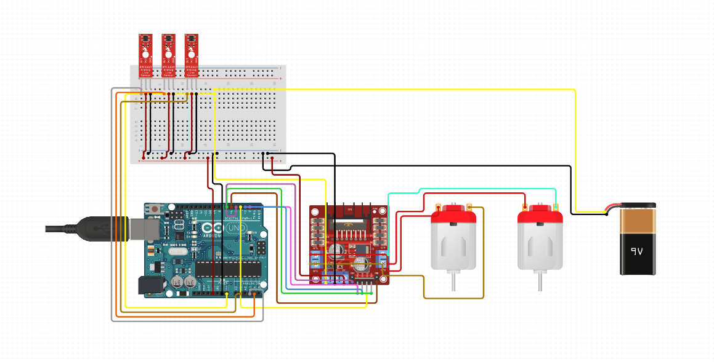
Schema circuitului

Slide 4
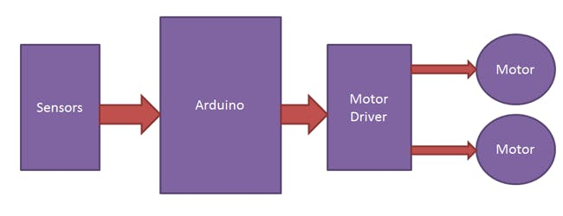
Line follower & Arduino
Output-ul modulului de urmarire al liniei este trimis la Arduino, iar acesta pune în mișcare motoarele în funcție de output.

Slide 5
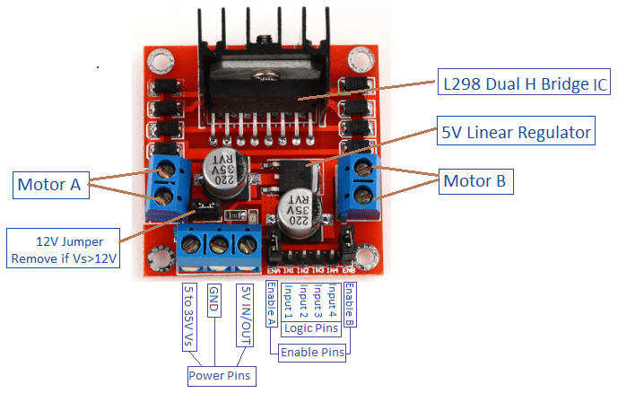
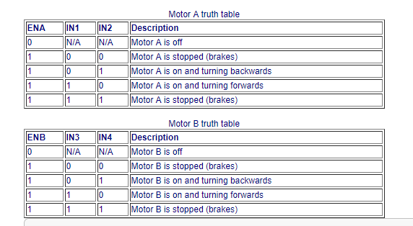
Motor driver
Driver-ul folosit este unul de tip L298N. Acesta poate controla viteza și direcția a doua motoare conectate simultan. Este alimentat de la baterie cu 9 volți și alimentează, la rândul său, placa cu 5 volți prin intermediul regulatorului on-board.
Motoarele sunt controlate prin intermediul celor 4 pini logici și prin intermediul celor 2 pini folosiți ca enableri. Pinii logici setează sensul celor două motoare, iar enablerii setează viteza acestora.

Slide 6


